Slide 1
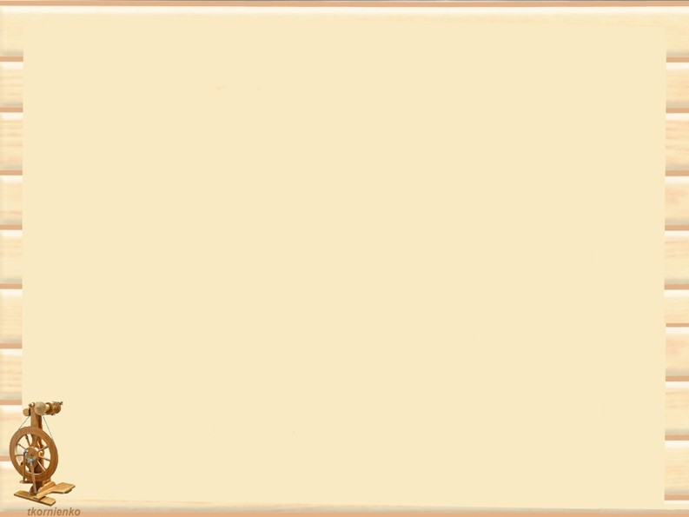
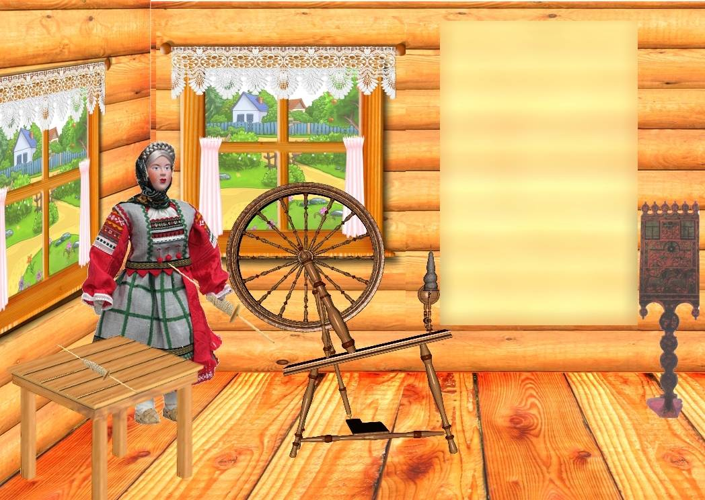

История
прялки
Руководитель:
учитель истории и обществознания
МБОУ Туртапинской ОШ
Перова Ольга Николаевна
Телефон: 8(83177)72-9-24
TSSH1897@mail.ru
Работу выполнила:
учащаяся 9 класса
Линючева Елизавета Антоновна

Slide 2
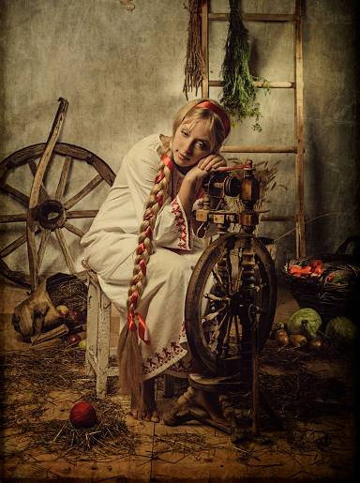

В низенькой светелке огонёк горит,
Молодая пряха под окном сидит.
Молода, красива, карие глаза.
По плечам развита русая коса.

Slide 3
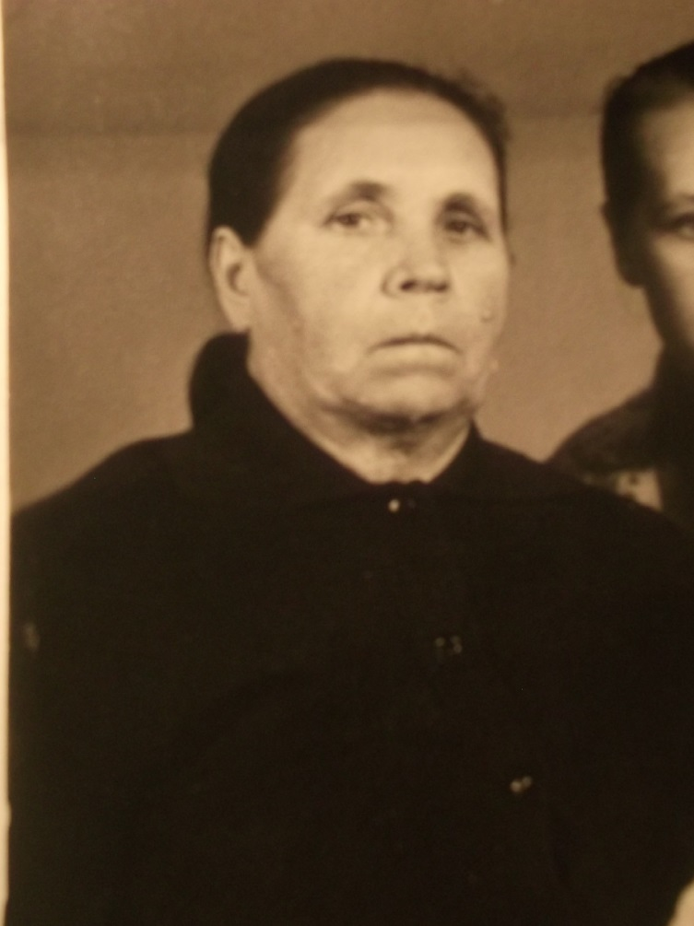
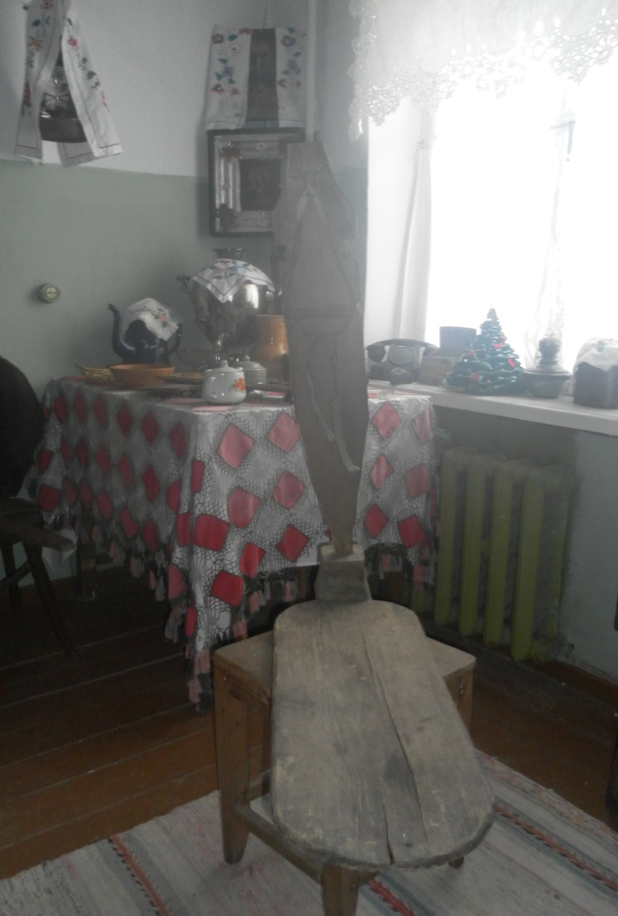
Моя прабабушка –
Рябухина Елена Гавриловна
Прялка - экспонат из коллекции школьного краеведческого музея

Slide 4
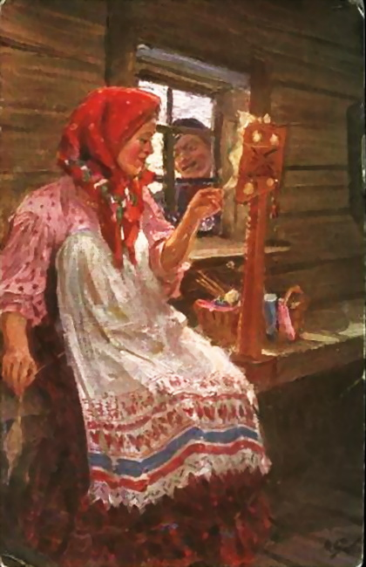
Сколько дум передумано, в какие дальние дали улетали мысли девичьи да женские за работой на прялке! Сколько песен и сказок родилось под шум прялок и свист метели за окном!

Slide 5
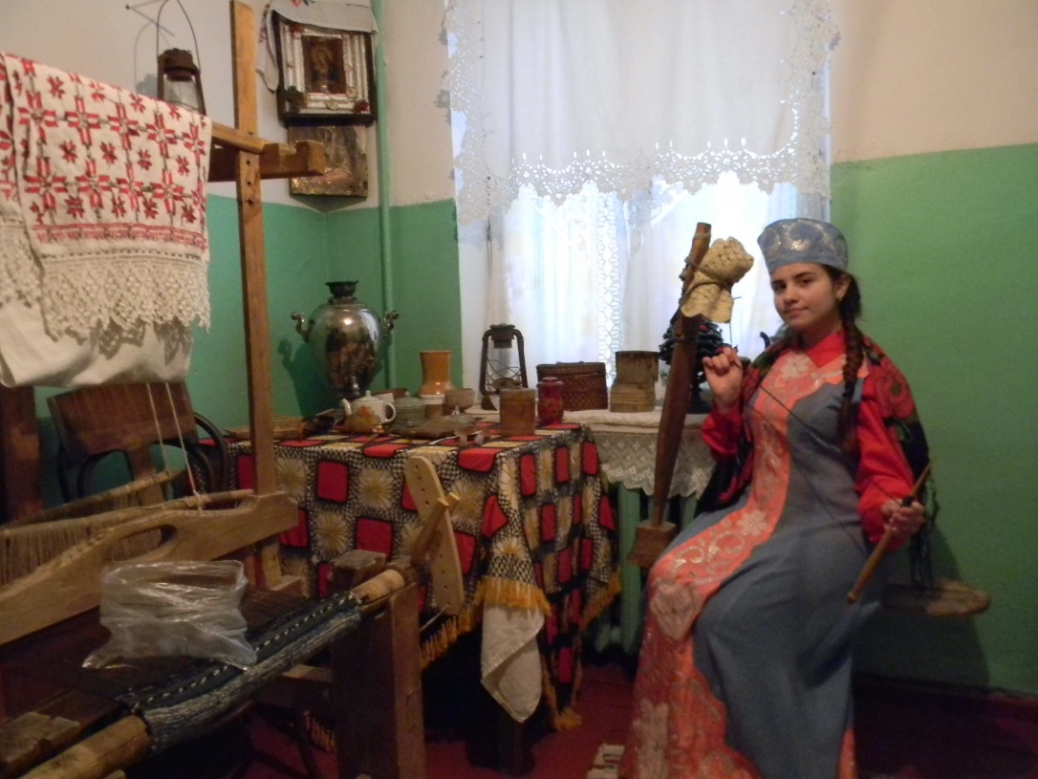
В избушке распевая, дева
Прядёт, и зимних друг ночей,
Трещит лучинка перед ней.

Slide 6
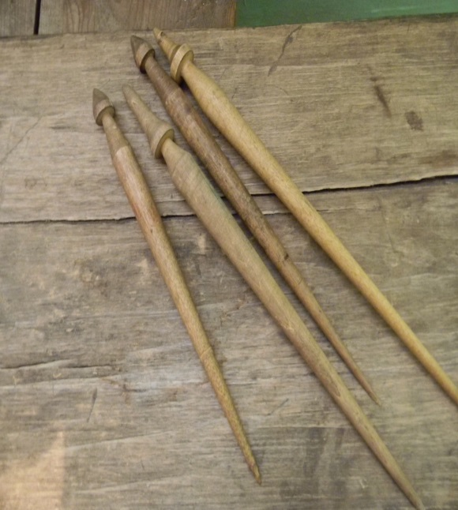
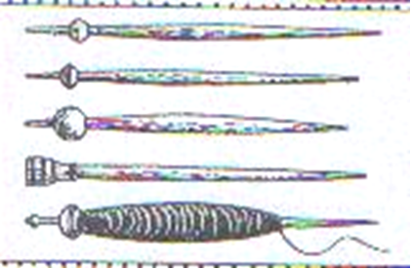
Подарил мне батюшка
Чудо - веретёнышко,
Серебряное донышко.
Нитка белая бежит.
Веретёнышко дрожит.
веретёна XI-XVвека
веретёна - экспонаты
из коллекции школьного краеведческого музея

Slide 7
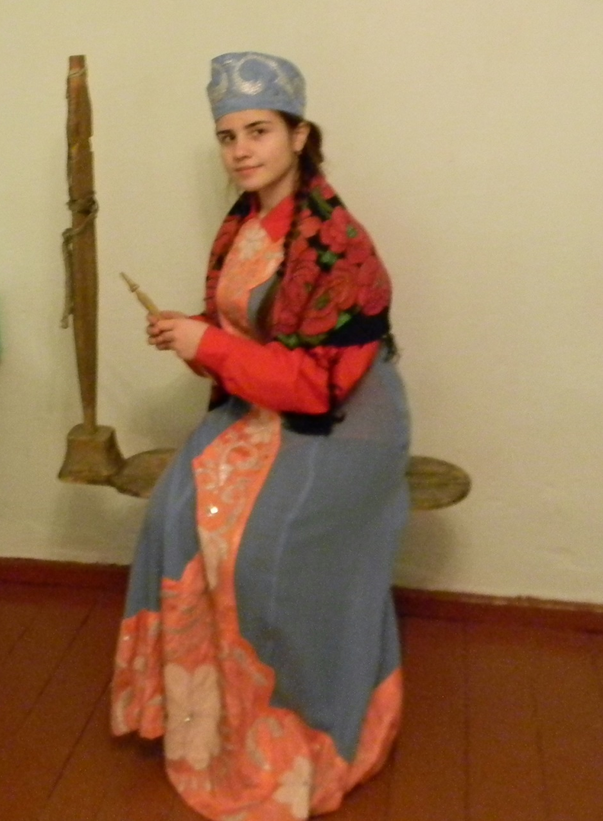
«На липе сижу, сквозь клён гляжу, берёзой трясу»

Slide 8
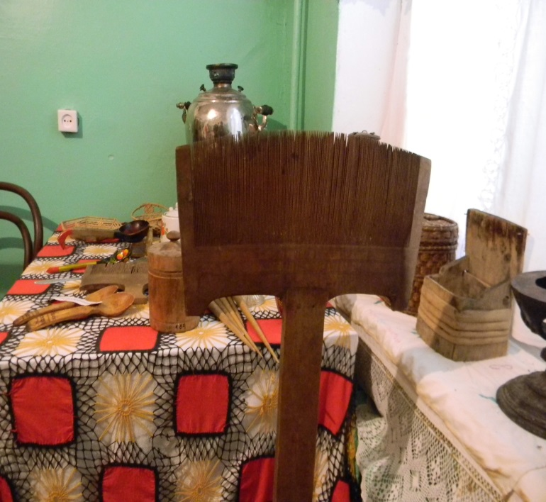
Гребень - экспонат
из коллекции школьного краеведческого музея

Slide 9
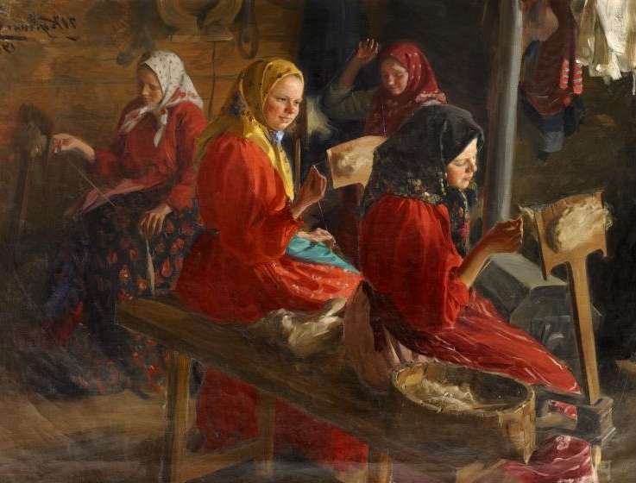
Ой, да кудели-куделицы,
Собирались, красны девицы,
На посиделки собирались,
За работу принимались.

Slide 10
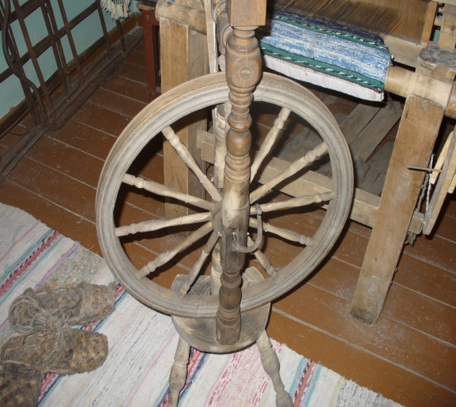
Самопрялка - экспонат
из коллекции школьного краеведческого музея

Slide 11
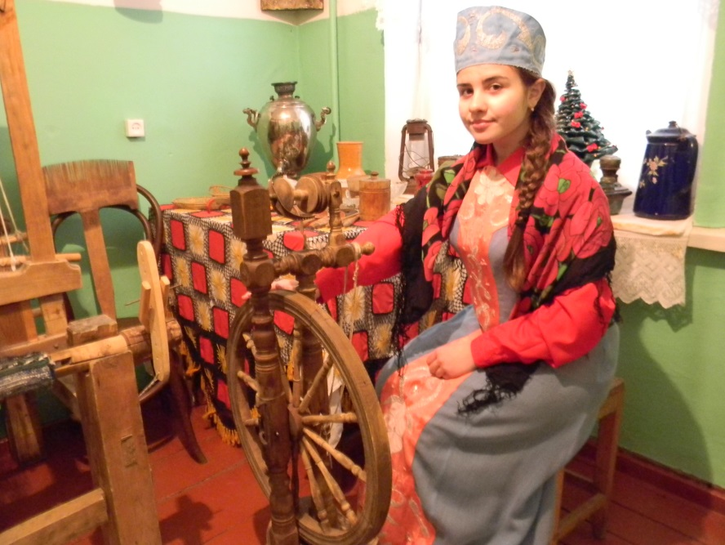

Slide 12
Спасибо за внимание!

